Slide 1
Rueda en la ETITC
Juan Camilo Nájera

Slide 2
TABLA DE CONTENIDOS
01
02
03
04
05
06
Business Overview
Market Analysis
Sales and Marketing Plan
Here you could describe the topic of the section
Here you could describe the topic of the section
Here you could describe the topic of the section
Management Plan
Operating Plan
Financial Plan
Here you could describe the topic of the section
Here you could describe the topic of the section
Here you could describe the topic of the section

Slide 3
TABLA DE CONTENIDOS
1
2
3
Modelo de base de datos
4
5
Presentación de la iniciativa
Casos de uso y modelo de dominio
Diagrama de clases
Demostración

Slide 4
01
Presentación de la Iniciativa

Slide 5
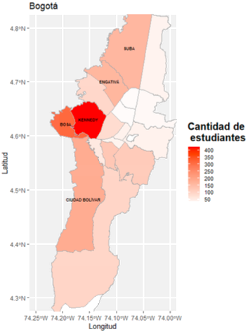
Distribución de estudiantes en Bogotá
Total de Estudiantes PES a 2020-2 era de 2728 de los cuales el 73% vive en Bogotá.
Al menos 400 estudiantes viven en la localidad de Kennedy y 350 en Bosa.
Este grupo corresponde a mínimo al 37.66%

Slide 6
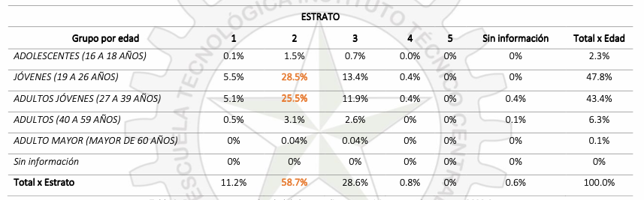
Estratos por grupos de Edad

Slide 7
PROBLEMA Y SOLUCIÓN
PROBLEMA
SOLUCIÓN
La ETITC se encuentra en el proceso de dotación de las sedes en la localidad de Kennedy (Carvajal y Tintal)
Acceso a laboratorios
Biblioteca
Otros servicios
Se propone un sistema de gestión de flota de bicicletas de la ETITC.
Codigo QR
Generación Temporal
Reporte de Fallas y Sanciones
Extensible

Slide 8
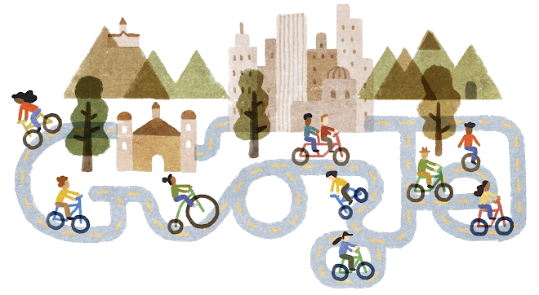
*RuedaEnLaETITC
Es la propuesta de iniciativa para facilitar la movilización de los estudiantes entre las sedes.
Acceso a los servicios no ofrecidos en otras sedes.
Movilidad estudiantil, tomar clases en diferentes locaciones.
Promover hábitos saludables.

Slide 9
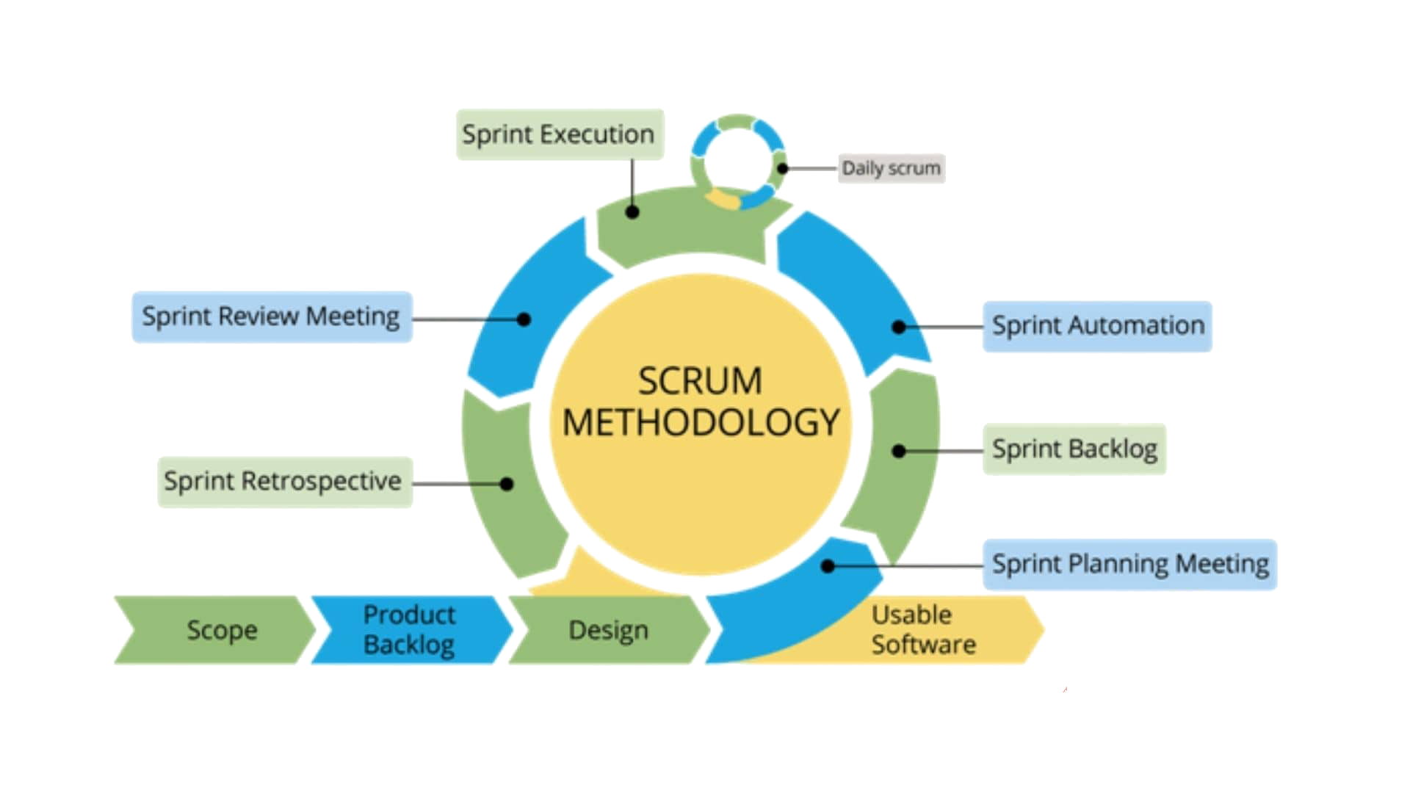
Metodología

Slide 10
Objetivos
General
Desarrollar una aplicación para la gestión de una flota de bicicletas de la ETITC.
E1
Analizar los requerimientos.
E2
Diseñar los casos de uso, modelo de datos, diagrama de clases y los demás documentos de diseño.
E3
Implementar la funcionalidad, depuración, pruebas e integración.
*Procesos cíclico

Slide 11
Fases del Desarrollo
Fase 1 | Fase 2 | Fase 3
App Escritorio | Web app - service | Móvil

Slide 12
Partes del Aplicativo
Estudiantes
*Aplicativo
Gestión de la flota y parqueaderos
*Asignación de sanciones
Administradores
Seguridad ETITC

Slide 13
Roles del Aplicativo
Estudiantes
Seguridad ETITC
Administradores
Solicitud anticipada
Generación QR
Entrega y recibe bicicletas
Reporta anomalías
Lectura QR
Inscripción de Estudiantes
*Generación de Reportes

Slide 14
ToDo
Implementación de la ventana de tiempo
Implementación S / R
Definir sanciones / restricciones
Lectura QR por dispositivo
Encriptar datos del QR
*Algoritmo de redistribución de bicicletas

Slide 15
02
Casos de uso y modelo de dominio

Slide 16
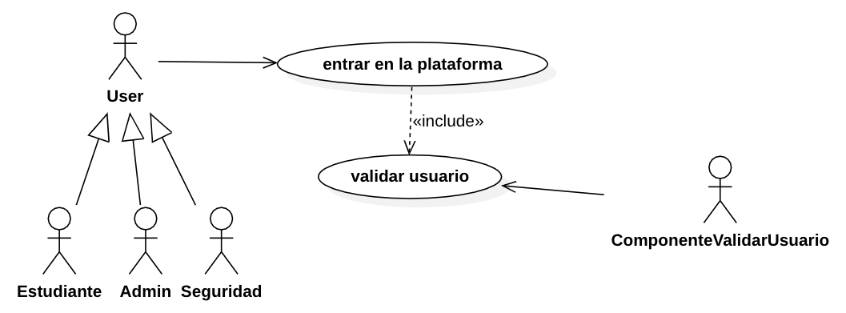
Login

Slide 17
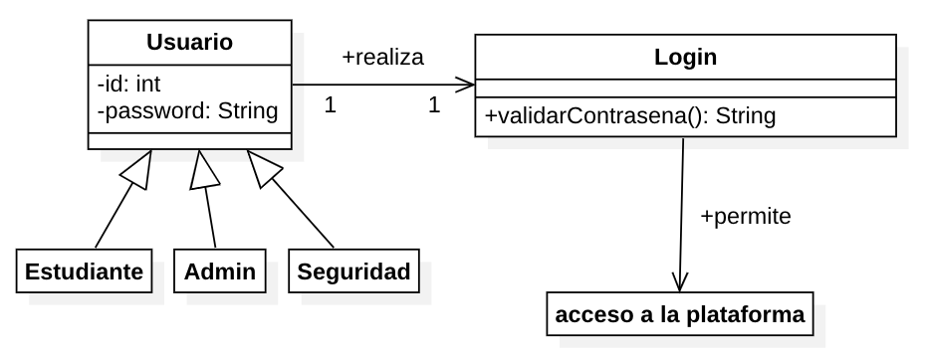
Login

Slide 18
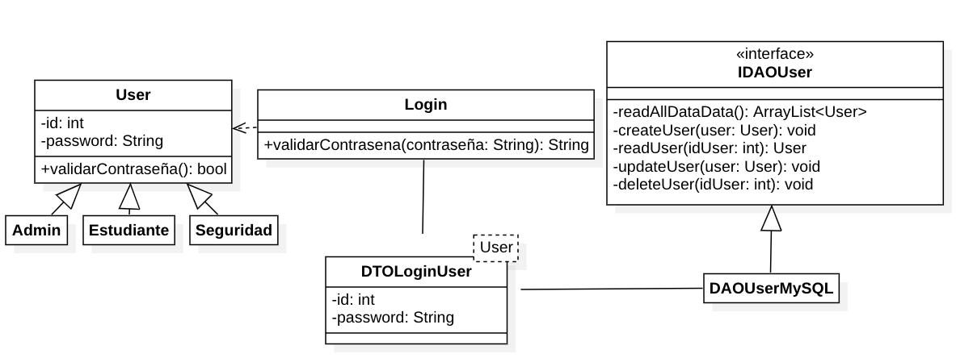
Login

Slide 19
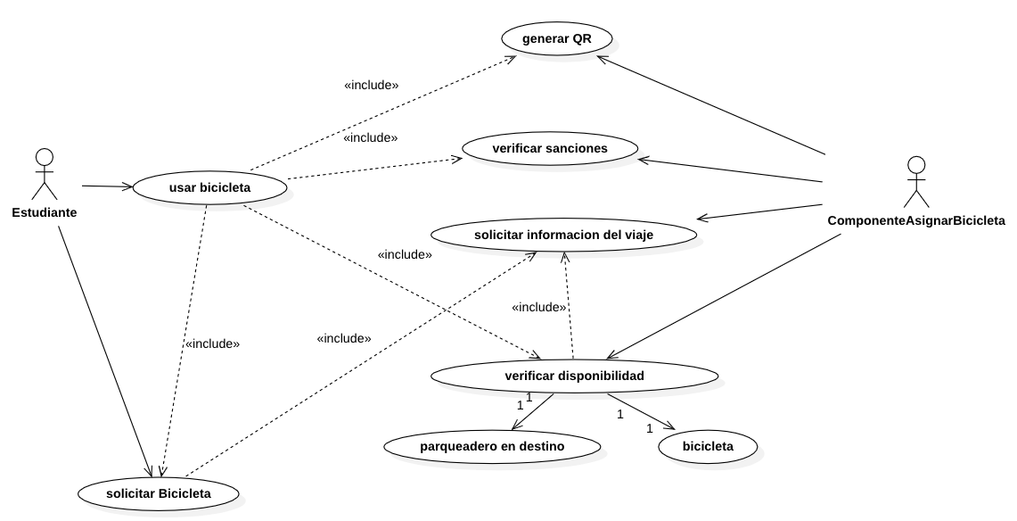
Usar bicicleta

Slide 20
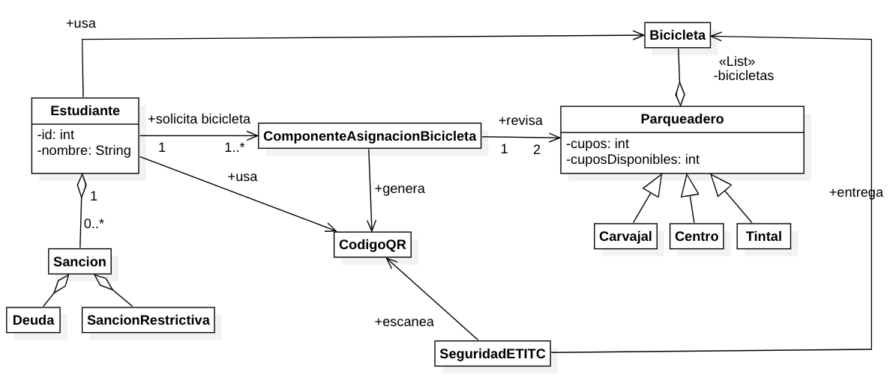
Usar bicicleta

Slide 21
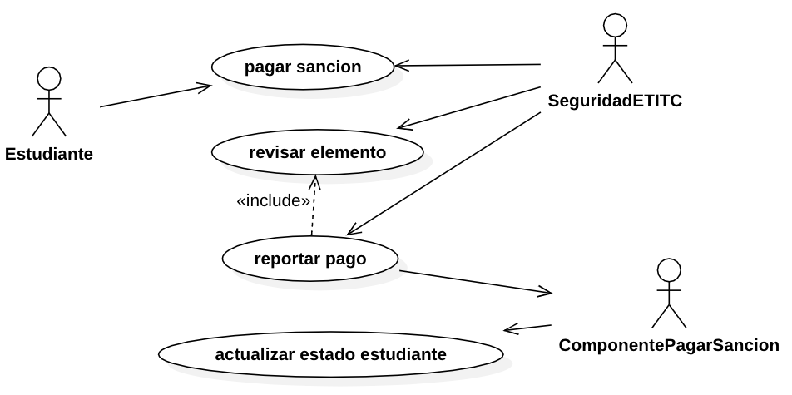
Saldar sanción

Slide 22
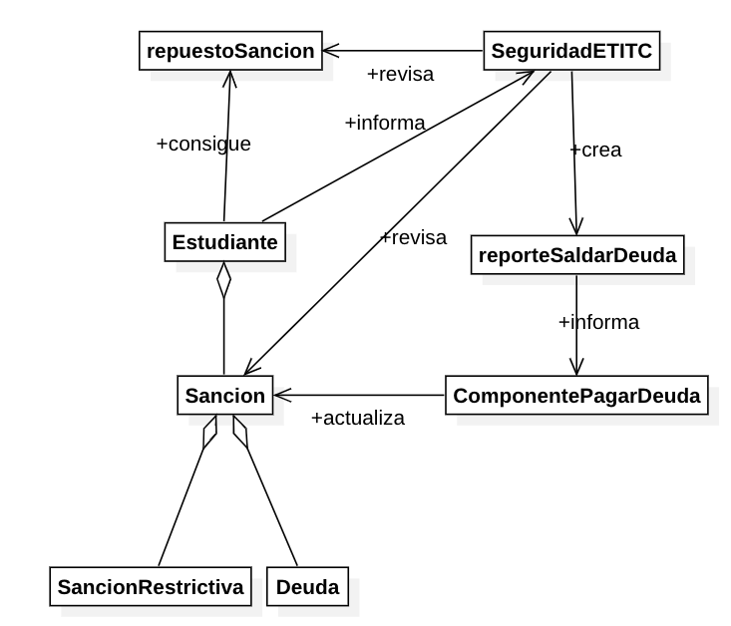
Saldar sanción

Slide 23
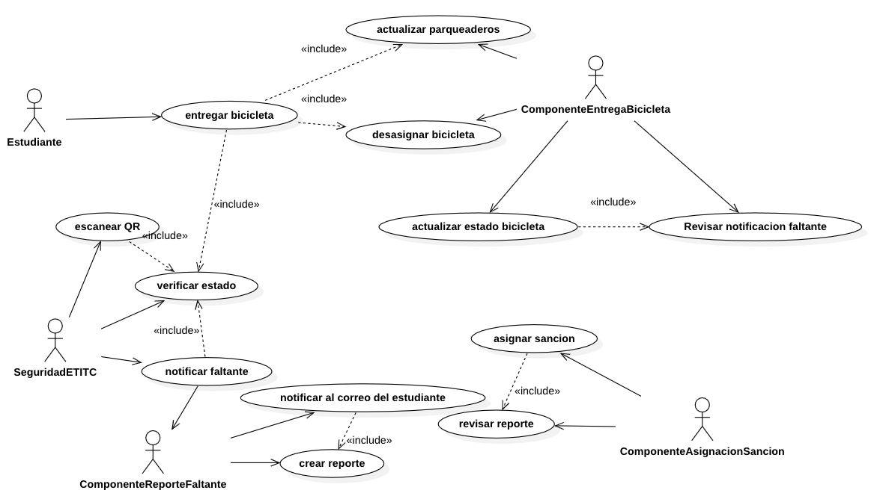
Entregar bicicleta

Slide 24
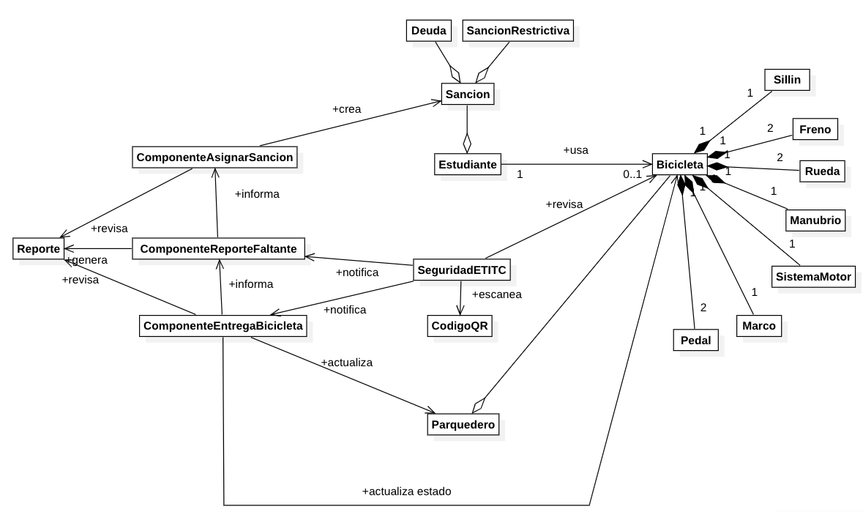
Entregar bicicleta

Slide 25
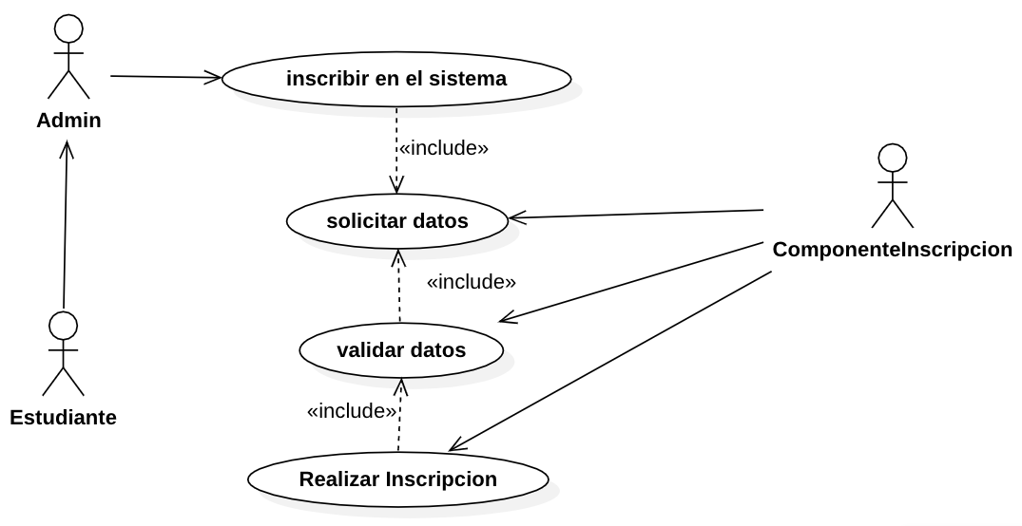
Inscribir estudiante

Slide 26
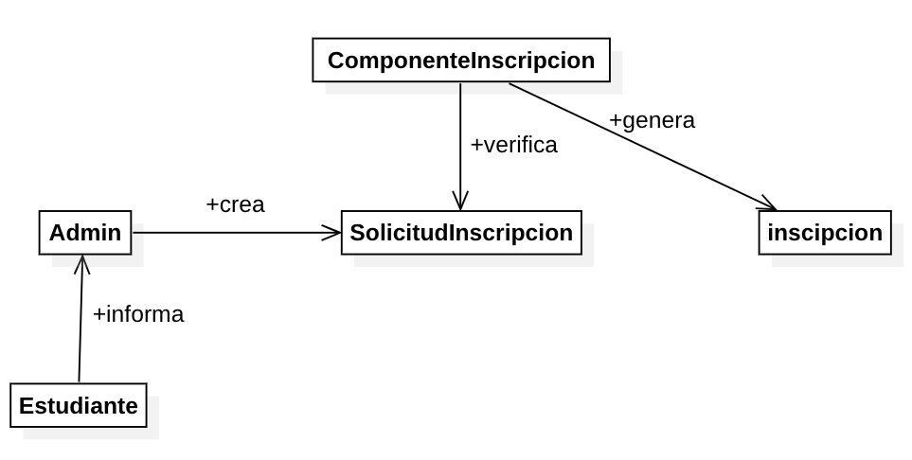
Inscribir estudiante

Slide 27
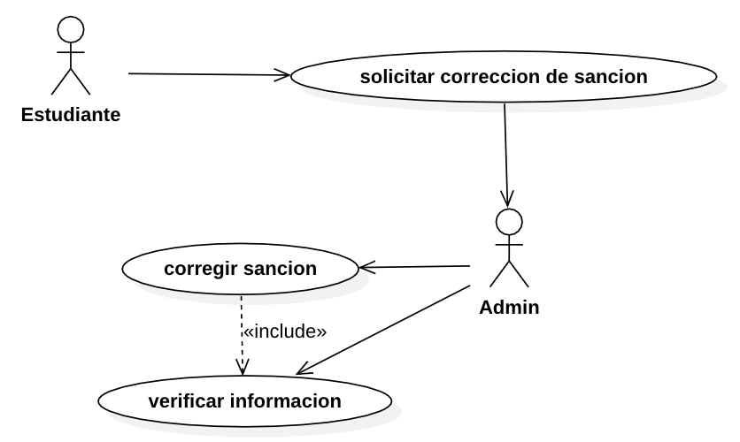
Corregir sanción

Slide 28
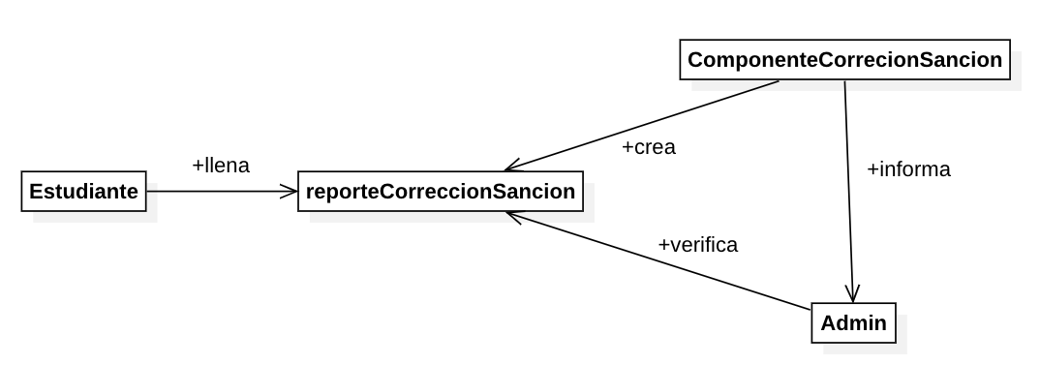
Corregir sanción

Slide 29
03
Modelo de bases de datos

Slide 30
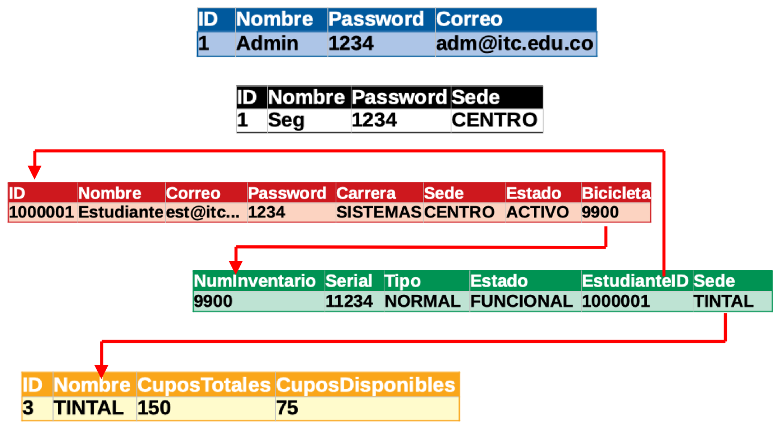

Slide 31
04
Diagrama de Clases

Slide 32
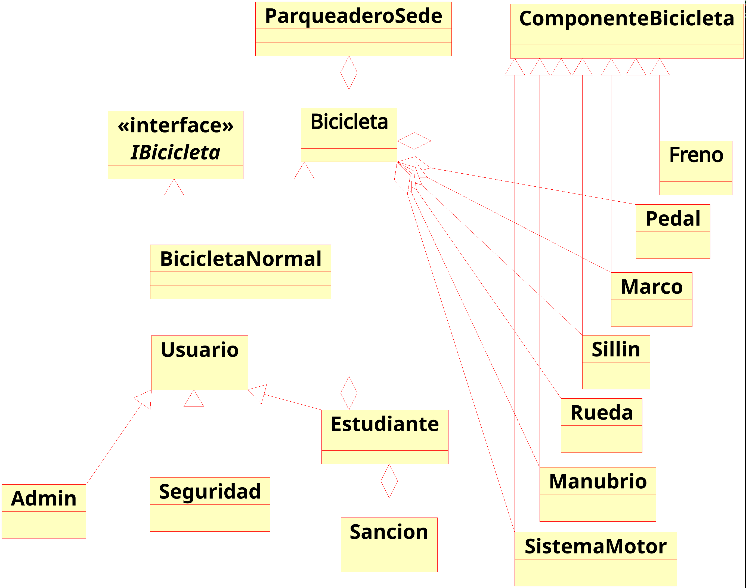

Slide 33
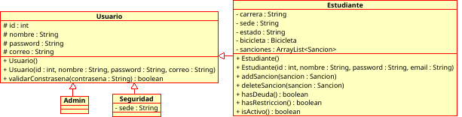

Slide 34
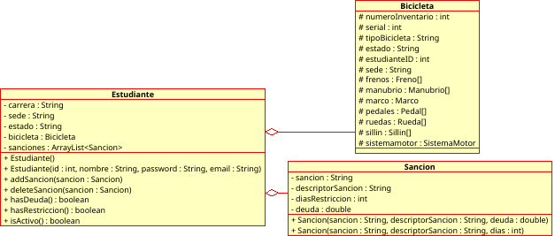

Slide 35
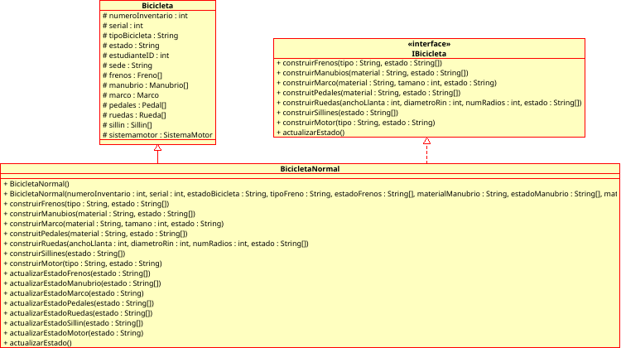

Slide 36
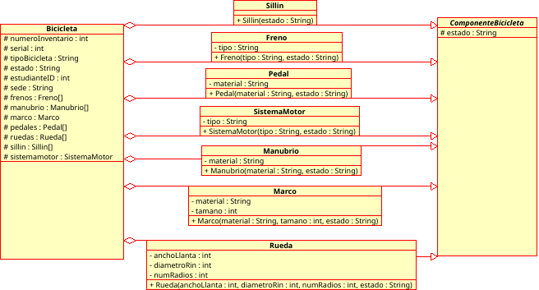

Slide 37
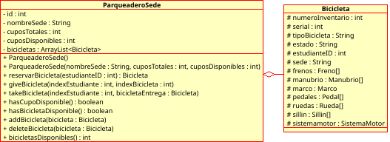

Slide 38
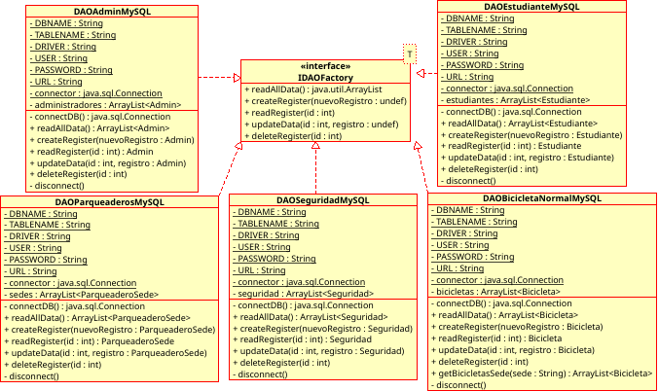

Slide 39


Slide 40
Análisis de Aplicaciones Similares
 | Registro | Precio | Diferentes Tipos | Empresa Local | Publicidad
ETITC
EnCicla – Valle de Aburrá
Tembici - Bogotá
EAFIT Medellín

Slide 41
GRACIAS
Referencias
Etitc, Caracterización de la población estudiantíl de educación superior 2017-2020 tomado de https://etitc.edu.co/archives/caracterizacionbu1720.pdf
Imágenes
https://www.google.com/doodles/40th-anniversary-of-the-cycleway-program
https://www.programmingwithbasics.com/2020/09/scrum-and-agile.html

Slide 42
05
Demostración

